Slide 1

МЧС России
Министерство Российской Федерации по делам гражданской обороны, чрезвычайным ситуациям и ликвидации последствий стихийных бедствий
ОКАЗАНИЕ
ПЕРВОЙ ПОМОЩИ ПОСТРАДАВШИМ
ПАМЯТКА

Slide 2
Памятка предназначена для широкого круга лиц.
В памятке на основании отечественного и зарубежного опыта изложены современные рекомендации по оказанию первой помощи пострадавшим при несчастных случаях, травмах, отравлениях и других состояниях, и заболеваниях, угрожающих жизни и здоровью. Памятка предназначена для изучения и повторения теоретических основ оказания первой помощи и содержит необходимую информацию о том, как действовать при несчастном
случае.
© ФГБУ «ЦЭПП МЧС РОССИИ», 2024

Slide 3
ОКАЗАНИЕ
ПЕРВОЙ ПОМОЩИ ПОСТРАДАВШИМ
ПАМЯТКА

Slide 4
Оказание первой помощи является важным фактором в спасении жизни и здоровья пострадавших, т.к. позволяет устранить угрожающие жизни нарушения в организме. Оказать первую помощь могут очевидцы
происшествия и сотрудники спасательных служб. Для этого они должны быть обучены и оснащены для оказания первой помощи. Поэтому издание современных учебных пособий, соответствующих действующему законодательству и современными правилами оказания первой помощи, представляет большой интерес.
Памятка разработана в соответствие с утвержденным Министерством здравоохранения Российской Федерации Порядком оказания первой помощи.
Памятка хорошо иллюстрирована и наглядно демонстрирует приемы оказания первой помощи при различных состояниях и травмах.
руководитель методического аккредитационно-симуляционного центра ФГБУ «Центральный научно- исследовательский институт организации и информатизации здравоохранения» Минздрава России, председатель Общероссийской общественной организации «Российское общество первой помощи», д.м.н., профессор Дежурный Леонид Игоревич.
4

Slide 5
ПЕРВАЯ ПОМОЩЬ – это комплекс срочных простейших мероприятий по спасению жизни человека. Цель ее – устранить явления, угрожающие жизни, а также предупредить дальнейшие повреждения и возможные осложнения.
В соответствии с приказом Министерства здравоохранения Российской Федерации от 3.05.2024 № 220н
«Об утверждении Порядка оказания первой помощи» (зарегистрированным в Министерстве юстиции Российской Федерации регистрационный №78363 от 31.05.2024) существует 9 неотложных состояний и 9 мероприятий по спасению жизни, освоить которые может практически любой человек.
ПЕРЕЧЕНЬ СОСТОЯНИЙ, ПРИ КОТОРЫХ ОКАЗЫВАЕТСЯ ПЕРВАЯ ПОМОЩЬ:
Отсутствие сознания.
Остановка дыхания и (или) кровообращения.
Нарушение проходимости дыхательных путей инородным телом и иные угрожающие жизни и здоровью нарушения дыхания.
Наружные кровотечения.
Травмы, ранения и поражения, вызванные механическими, химическими, электрическими, термическими поражающими факторами, воздействием излучения.
Отравления.
Укусы или ужаливания ядовитых животных.
Судорожные состояния, сопровождающиеся потерей сознания.
Острые психологические реакции на стресс.
5

Slide 6
ПЕРЕЧЕНЬ МЕРОПРИЯТИЙ ПО ОКАЗАНИЮ ПЕРВОЙ ПОМОЩИ:
Оценка обстановки и обеспечение безопасных условий для оказания первой помощи.
Проведение обзорного осмотра пострадавшего (пострадавших) для выявления продолжающегося наружного кровотечения. При необходимости осуществление мероприятий по временной остановке кровотечения одним или несколькими способами.
Определение наличия признаков жизни у пострадавшего.
Проведение сердечно-легочной реанимации и поддержание проходимости дыхательных путей.
Проведение подробного осмотра пострадавшего и опроса пострадавшего (при наличии сознания) для выявления признаков травм, ранений, отравлений, укусов или ужаливаний ядовитых животных, поражений, вызванных механическими, химическими, электрическими, термическими поражающими факторами, воздействием излучения, и других состояний, угрожающих жизни и здоровью.
Оказание первой помощи в зависимости от характера травм, ранений, отравлений, укусов или ужаливаний ядовитых животных, поражений, вызванных механическими, химическими, электрическими, термическими поражающими факторами, воздействием излучения, и других состояний, угрожающих жизни и здоровью.
Оказание помощи пострадавшему в принятии лекарственных препаратов для медицинского применения, назначенных ранее врачом.
Придание и поддержание оптимального положения тела пострадавшего.
Вызов скорой медицинской помощи, (если вызов не был осуществлен ранее), контроль состояния, оказание психологической поддержки, перемещение, транспортировка, передача выездной бригаде скорой медицинской помощи, медицинской организации, специальным службам, обязанным оказывать первую помощь.
Согласно ст. 31 ФЗ РФ от 21.11.2011 № 323 «Об основах охраны здоровья граждан» каждый человек в России имеет право оказать первую помощь в случае экстренной ситуации при наличии у него специальной подготовки и (или) навыков. Кроме того, статья «Крайняя необходимость» Уголовного, Административного и Гражданского Кодексов РФ защищает человека, оказывавшего первую помощь, даже если пострадавший умер или ему был нанесен неумышленный вред при оказании первой помощи.
6

Slide 7
СОДЕРЖАНИЕ
Перечень мероприятий по оказанию первой помощи
Общая последовательность действий на месте происшествия с наличием пострадавших
Оценка обстановки и устранение угрожающих факторов. Перемещение пострадавшего.
  Извлечение пострадавшего из автомобиля или труднодоступного места.
  Общие правила транспортировки пострадавшего.
Проведение обзорного осмотра пострадавшего и оказание первой помощи при наружных кровотечениях.
Способ проверки сознания и дыхания.
Проведение сердечно-легочной реанимации.
  Правила проведения надавливаний на грудную клетку.
  Правила проведения искусственного дыхания.
11
12
14
15
16
19
24
25
25
27
7

Slide 8
4.3. Применение автоматического наружного дефибриллятора (АНД).
27
4.4. Оказание первой помощи при полном нарушении проходимости дыхательных путей инородным телом.
Проведение подробного осмотра и опроса пострадавшего.
Первая помощь при травмах, воздействиях излучения, высоких температур, химических веществ, укусах или ужаливании ядовитых животных.
  Первая помощь при травмах.
    Первая помощь при травме головы.
    Первая помощь при травмах глаза и век.
    Первая помощь при носовом кровотечении.
    Первая помощь при травме шеи.
    Первая помощь при ранении грудной клетки.
    Первая помощь при травмах живота.
    Первая помощь при травмах конечностей.
29
31
32
32
32
33
34
35
35
37
38
8

Slide 9
6.2. Первая помощь при отравлении.
41
41
42
    Первая помощь при отравлении через рот.
    Первая помощь при поступлении токсических веществ через дыхательные пути.
    Первая помощь при поражении глаз.
  Первая помощь при термических ожогах.
  Первая помощь при тепловом (солнечном) ударе.
  Первая помощь при отморожениях.
  Первая помощь при общем переохлаждении.
  Первая помощь при поражении электрическим током.
  Первая помощь при укусах или ужаливаниях ядовитых животных.
    Первая помощь при укусе змеи.
    Первая помощь при укусе насекомых.
43
44
46
48
49
49
51
51
52
9

Slide 10
6.9. Первая помощь при обмороке.
53
53
54
6.10. Первая помощь при судорожных состояниях.
Оказание помощи пострадавшему в принятии лекарственных препаратов для медицинского применения, назначенных ранее лечащим врачом.
Придание и поддержание оптимального положения тела пострадавшего.
Оказание психологической поддержки.
55
56
10

Slide 11
ПЕРЕЧЕНЬ МЕРОПРИЯТИЙ ПО ОКАЗАНИЮ ПЕРВОЙ ПОМОЩИ:
Проведение оценки обстановки и обеспечение безопасных условий для оказания первой помощи.
Проведение обзорного осмотра пострадавшего (пострадавших) для выявления продолжающегося наружного кровотечения. При необходимости осуществление мероприятий по временной остановке кровотечения одним или несколькими способами.
Определение наличия признаков жизни у пострадавшего.
СОЗНАНИЕ ЕСТЬ: СОЗНАНИЯ НЕТ:
5. Проведение подробного осмотра пострадавшего и опроса пострадавшего (при наличие сознания) для выявления признаков травм, ранений, отравлений, укусов или ужаливаний ядовитых животных, поражений, вызванных механическими, химическими,
электрическими термическими поражающими факторами, воздействием излучения, и других состояний, угрожающих жизни и здоровью.
4. Проведение сердечно-легочной реанимации и поддержание проходимости дыхательных путей.
6. Оказание первой помощи в зависимости от характера травм, ранений, отравлений, укусов или ужаливаний ядовитых животных, поражений, вызванных механическими, химическими,
электрическими термическими поражающими факторами, воздействием излучения, и других состояний, угрожающих жизни и здоровью.
7. Оказание помощи пострадавшему в принятии лекарственных препаратов для медицинского применения, назначенных ранее
врачом.
9. Вызов скорой медицинской помощи (если вызов не был осуществлен ранее), контроль состояния, оказание
психологической поддержки, перемещение, транспортировка, передача выездной бригаде скорой медицинской помощи, медицинской организации, специальным службам, обязанным оказывать первую помощь.
8. Придание и поддержание оптимального положения тела пострадавшего.
11

Slide 12
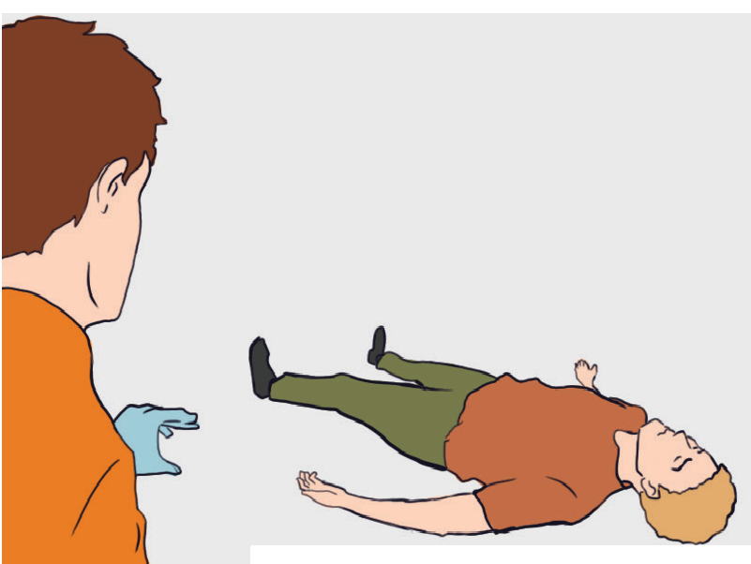

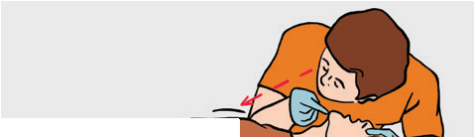

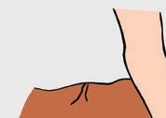
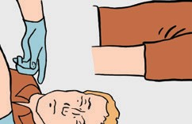
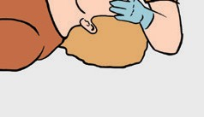
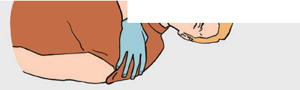
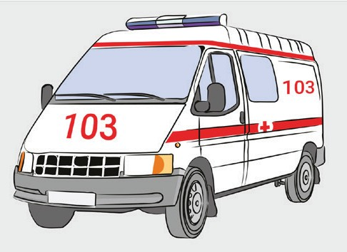
Общая последовательность действий на месте происшествия с наличием пострадавших:
1. Убедитесь, что вам и пострадавшему ничего не угрожает. Используйте медицинские перчатки и маски. Оцените количество пострадавших и, по возможности, проинформируйте их о готовности оказывать первую помощь. Обеспечьте проходимость дыхательных путей при их закупорке инородным телом.
2. Выполните обзорный осмотр пострадавшего. Остановите наружное кровотечение при его обнаружении (см. стр. 18).
3. Определите наличие сознания (см. стр. 23) и дыхания у пострадавшего. При наличии сознания перейдите к пункту № 5 и далее.
4.1. При отсутствии сознания, дыхания и кровообращения вызовите (самостоятельно или с помощью окружающих) скорую медицинскую помощь по номеру 103 или 112.
12

Slide 13
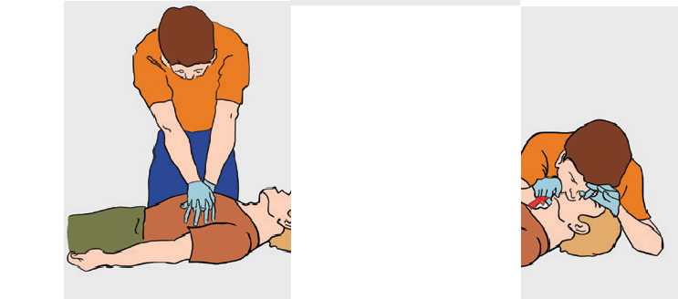

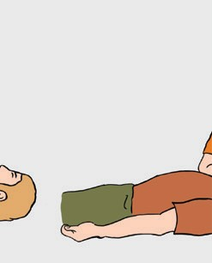

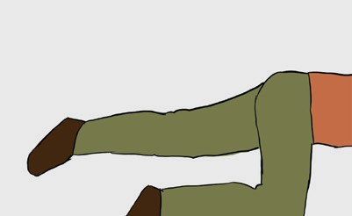
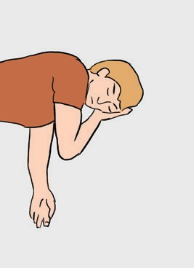
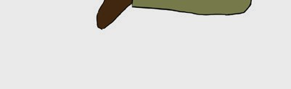
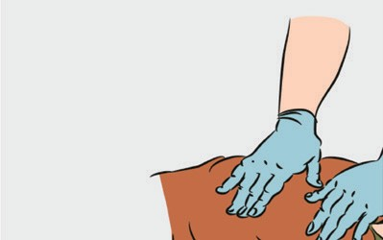
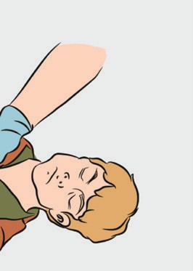
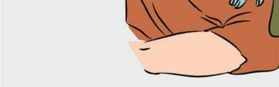
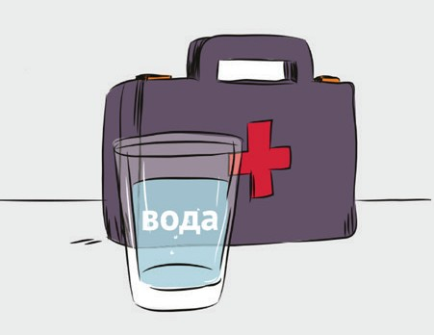
Начните проведение сердечно-легочной реанимации путем чередования надавливаний на грудную клетку и проведения искусственного дыхания (см. стр. 24) в соотношении 30 надавливаний на 2 вдоха.
30 2
н
с
И
(
Используйте, при наличии, автоматический наружный дефибриллятор (см. стр. 26)
4.2. При отсутствии сознания в случае появления признаков жизни у пострадавшего (или если эти признаки имелись у него изначально) выполните поддержание проходимости верхних дыхательных путей (устойчивое боковое положение) или запрокиньте и удерживайте голову пострадавшего с подъемом подбородка (в случае если невозможно придать устойчивое боковое положение).
Выполните подробный осмотр пострадавшего для выявления признаков травм, ранений, отравлений, укусов или ужаливания ядовитых животных, поражений, вызванных механическими, химическими, электрическими, термическими поражающими факторами, воздействием излучения и других состояний, угрожающих его жизни и здоровью.
Окажите первую помощь в соответствие с выявленными признаками.
Окажите помощь пострадавшему в принятии лекарственных препаратов, назначенных ему ранее врачом.
13

Slide 14

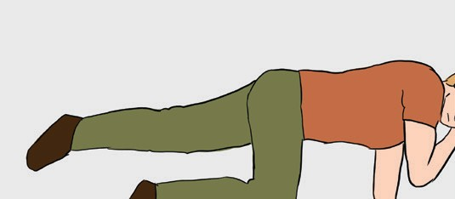
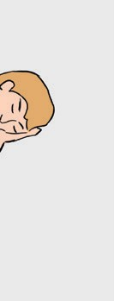
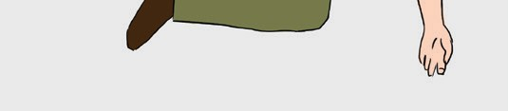
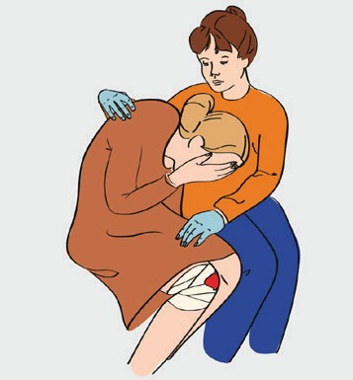
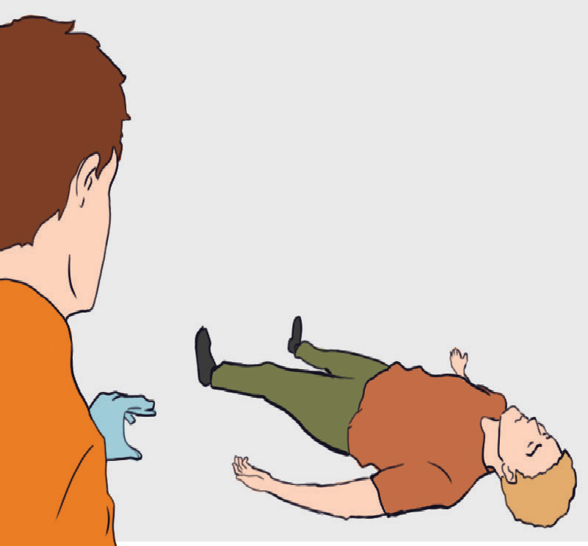
8. Придайте пострадавшему оптимальное положение тела, определяющееся его состоянием и характером имеющихся у него травм (см. стр. 54).
9. Вызовите скорую медицинскую помощь (если она не была вызвана ранее). До прибытия скорой медицинской помощи или других служб контролируйте состояние пострадавшего, оказывайте ему психологическую поддержку. По прибытии бригады скорой медицинской помощи передайте ей пострадавшего, ответьте на вопросы и окажите возможное содействие.
1. Оценка обстановки и устранение угрожающих факторов. Перемещение пострадавшего.
Осмотритесь, оцените уровень безопасности для себя и пострадавшего. При необходимости переместите пострадавшего в безопасное место. Для этого используйте один из способов перемещения пострадавшего.
14

Slide 15
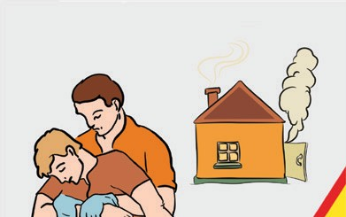

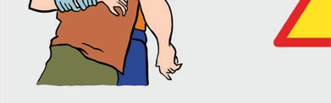
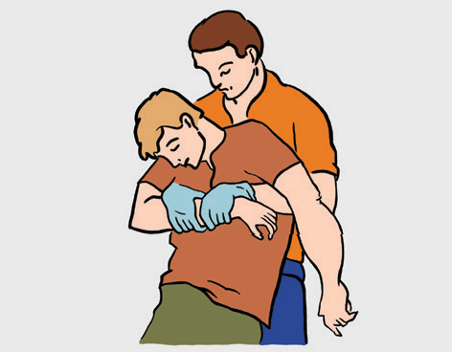
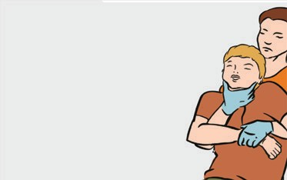
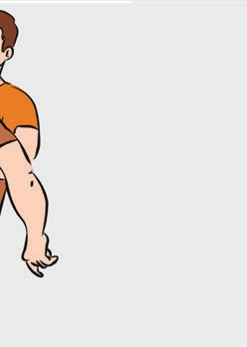
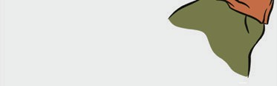
1.1. Извлечение пострадавшего из автомобиля или труднодоступного места.
Прежде всего, убедитесь в собственной безопасности!
Когда нужно извлекать пострадавшего из автомобиля или другого труднодоступного места:
при наличии угрозы для его жизни и здоровья.
при невозможности оказания первой помощи в тех условиях, в которых находится пострадавший.
Извлечение без фиксации шеи рукой:
необходимо слегка развернуть пострадавшего спиной к себе, держась за брючный ремень или пояс;
просунуть свои руки подмышки, взяться за предплечье одной руки пострадавшего;
извлечь пострадавшего.
Извлечение с фиксацией шейного отдела позвоночника:
выполнить описанные выше приемы;
при этом рукой, что ближе к согнутому локтю пострадавшего, зафиксировать его подбородок и прижать голову пострадавшего к своей груди;
извлечь пострадавшего.
После извлечения пострадавшего переместите его в безопасное место.
15

Slide 16
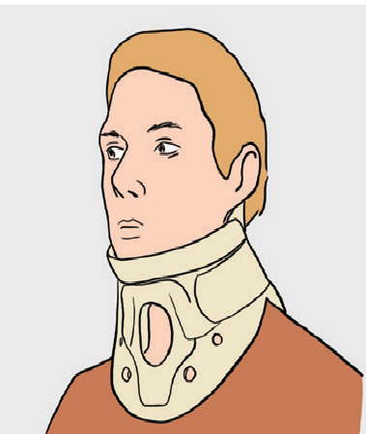
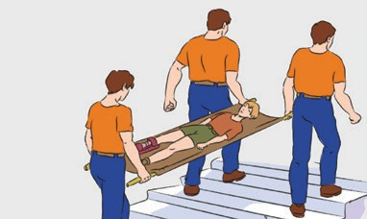

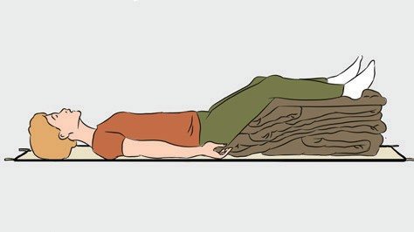
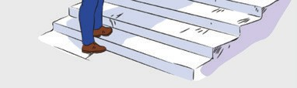
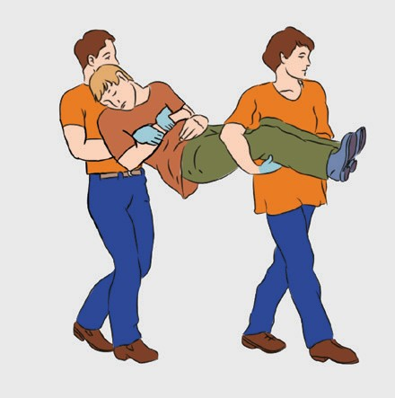
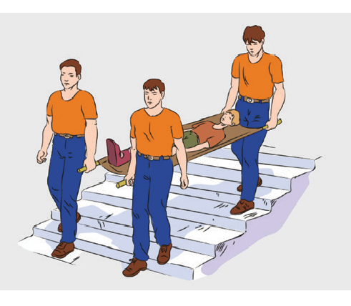
1.2. Общие правила транспортировки пострадавшего.
При подозрении на повреждение шейного отдела позвоночника необходимо обездвиживание головы вместе с шеей.
При движении вверх по лестнице (при вносе в салон транспорта) пострадавшего переносят головой вперед.
При перемещении пострадавшего с большой потерей крови его ноги должны быть выше головы.
Несущий пострадавшего впереди внимательно смотрит под ноги
и сообщает идущему сзади обо всех препятствиях.
Несущий пострадавшего сзади следит за состоянием пострадавшего и при
необходимости подает команды:
«Стоп! Началась рвота!» или
«Стоп! Потеря сознания!».
При движении вниз по лестнице (при выносе из транспорта) пострадавшего переносят ногами вперед.
ПРИ ПЕРЕМЕЩЕНИИ ПОСТРАДАВШИХ НЕЛЬЗЯ ИДТИ «В НОГУ»!
16

Slide 17

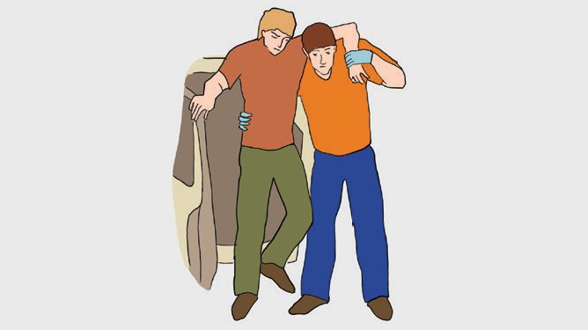



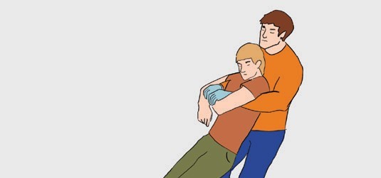



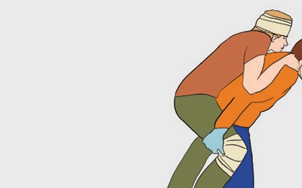
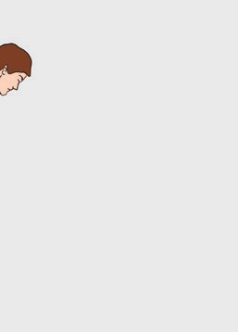
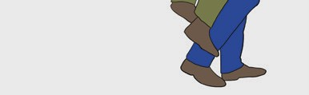
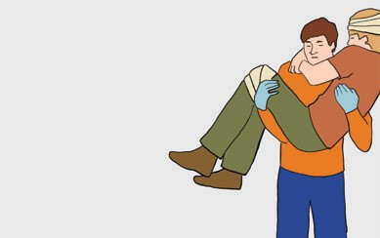
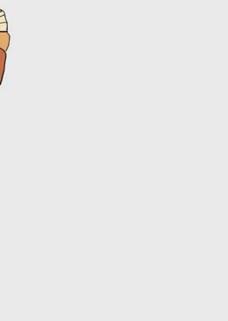
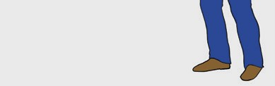
Перемещать пострадавшего до транспорта или в безопасное место можно различными способами, зависящими от характера травм и состояния пострадавшего, количества участников перемещения и их физических возможностей.
а. Перемещение пострадавшего в одиночку с поддержкой. Используется для перемещения легко пострадавших лиц, находящихся в сознании.
б. Перемещение пострадавшего в одиночку волоком. Применяется для перемещения на близкое расстояние пострадавших, имеющих значительный вес. Нежелательно использовать у пострадавших с травмами нижних конечностей.
в. Переноска пострадавшего в одиночку на спине. Может использоваться для переноски пострадавших, имеющих небольшой вес. Не применяется для переноски пострадавших, находящихся без сознания.
г. Переноска пострадавшего на руках. Используется лицами, имеющими достаточную для применения этого способа физическую силу. Этим способом возможна переноска пострадавших, находящихся без сознания. Нежелательно переносить так пострадавших с подозрением на травму позвоночника.
17

Slide 18
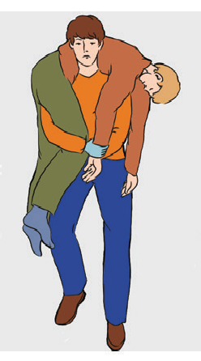

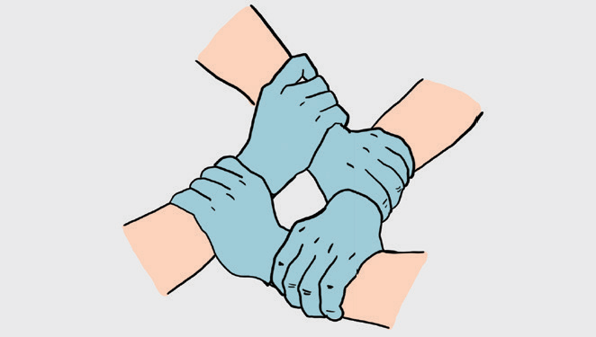


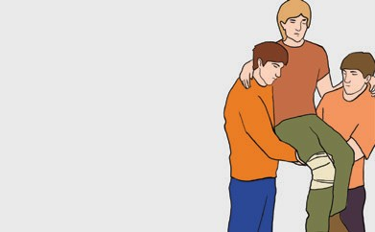
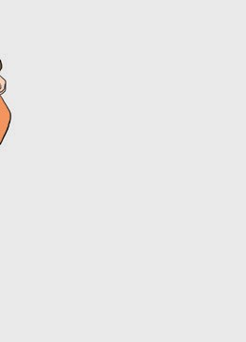
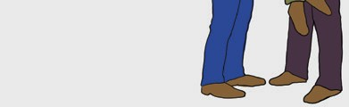
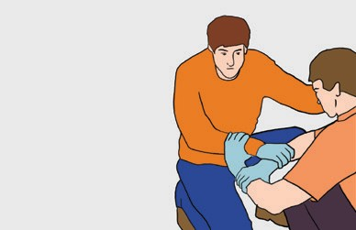
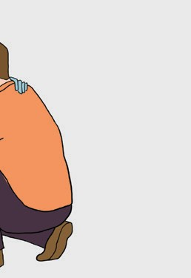

д. Переноска пострадавшего в одиночку на плече. При переноске таким способом следует придерживать пострадавшего за руку. Этот способ не применяется при переноске пострадавших с травмами груди, живота и позвоночника.
е. Переноска пострадавшего вдвоем на замке из четырех рук. Руки берутся таким образом, чтобы обхватить запястье другой руки и руки помощника. Фиксация кистей должна быть достаточно прочной, чтобы удержать пострадавшего.
е
о
д
ж. После формирования «замка» пострадавший усаживается на него, после чего его поднимают и переносят. Пострадавший может придерживаться за плечи переносящих его людей.
з. Переноска пострадавшего вдвоем на замке из трех рук с поддержкой под спину. При использовании этого способа один из участников оказания первой помощи не берет руку в замок, а располагает ее на плече у другого. На эту руку пострадавший может опираться при переноске. Таким образом осуществляется переноска пострадавших, у которых есть риск потери сознания или пострадавших, которые не могут удержаться на замке из четырех рук.
18

Slide 19

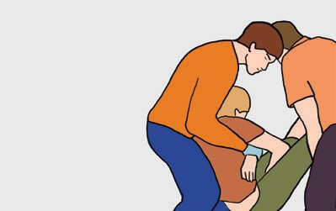
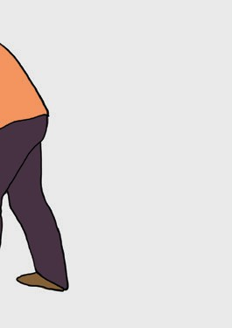





и. Переноска пострадавшего вдвоем за руки и ноги. При переноске этим способом, один из участников оказания первой помощи держит пострадавшего за предплечье одной руки, просунув руки подмышки, а другой – под колени.
к. Переноска пострадавшего с подозрением на травму позвоночника. Для переноски пострадавшего с подозрением на травму позвоночника необходимо несколько человек, которые под руководством одного из участников оказания первой помощи поднимают и переносят пострадавшего. При переноске один из участников оказания первой помощи должен фиксировать голову и шею пострадавшего своими предплечьями. Более удобно и безопасно для пострадавшего с подозрением на травму позвоночника переносить его на твердой ровной поверхности (например, на щите).
2. Проведение обзорного осмотра пострадавшего и оказание первой помощи при наружных кровотечениях.
Убедитесь, что ни вам, ни пострадавшему ничего не угрожает. Используйте медицинские перчатки для защиты от биологических жидкостей пострадавшего. Переместите пострадавшего (при необходимости).
19

Slide 20







Быстро (в течение 1-2 секунд) проведите обзорный осмотр для определения сильного наружного кровотечения.
Выполните остановку кровотечения наиболее подходящим способом или их комбинацией.
Способы временной остановки наружного кровотечения:
1. Выполните прямое давление на рану.
2. Наложите давящую повязку. Закройте рану несколькими сложенными салфетками или несколькими туго свернутыми слоями марлевого бинта. Туго забинтуйте сверху. Если повязка промокает, поверх нее наложите еще несколько плотно свернутых салфеток и крепко надавите ладонью поверх повязки.
20

Slide 21




Извлекать из раны инородные предметы на месте происшествия запрещается!
При наличии в ране инородного предмета зафиксируйте его валиками из бинта, пластырем или повязкой.
Вызовите (самостоятельно или с помощью окружающих) скорую медицинскую помощь.
3. Наложите кровоостанавливающий жгут.
Жгут накладывается только на кровотечение из конечности в том случае, когда остановка кровотечения невозможна другим способом или они не эффективны!
Жгут накладывается на мягкую подкладку/элемент одежды пострадавшего (исключение составляет жгут-турникет) выше раны и как можно ближе к ней (на расстоянии 5-7 см от раны).
Подведите жгут под конечность и растяните. Затяните первый виток жгута и убедитесь, что кровотечение из раны прекратилось.
Наложите последующие витки жгута с меньшим усилием по восходящей спирали, захватывая предыдущий виток примерно наполовину.
21

Slide 22























Вложите под жгут записку с указанием даты и точного времени наложения. Не закрывайте жгут повязкой или элементами одежды.
После наложения жгута травмированную конечность необходимо обездвижить (иммобилизировать) и укутать теплой одеждой или термоодеялом.
Максимально безопасное время наложения жгута – 2 часа в любое время года. После этого времени снятие жгута возможно ТОЛЬКО в специализированном медицинском учреждении.
Наложение жгута возможно на голень и предплечье!
По
(и
М
это
уч
Жг
пл
Жгут не накладывается на суставы, среднюю треть плеча и нижнюю треть бедра!
22

Slide 23


Если помощь придет не раньше, чем истечет максимальное время наложения жгута, при наличии подготовки сделайте следующее:
Осуществите прямое давление на рану.
Ослабьте жгут на 15 минут.
По возможности выполните массаж конечности.
Наложите жгут чуть выше предыдущего места наложения.
Если кровотечение возобновилось и прямое давление на рану не помогает – НЕМЕДЛЕННО затяните жгут!
При значительной кровопотере уложите пострадавшего и приподнимите ноги.
Наложение жгута-турникета:
Пропустите ленту через пряжку и затяните ленту, обернув вокруг конечности. Закрепите липучку.
Поворачивайте вороток (рычаг) жгута до полной остановки кровотечения.
Заведите вороток в фиксирующее отверстие (или иным способом, согласно инструкции производителя).
23

Slide 24










При отсутствии табельного жгута используйте жгут-закрутку:
Наложите жгут-закрутку из подручного материала (ткани, косынки) вокруг конечности выше раны поверх одежды или подложив ткань на кожу. Завяжите концы его узлом так, чтобы образовалась петля.
Вставьте в петлю палку (или другой подобный предмет) так, чтобы она находилась под узлом.
Вращая палку, затяните жгут-закрутку до прекращения кровотечения. Закрепите палку во избежание ее раскручивания.
Жгут-закрутка накладывается по тем же правилам, что и табельный жгут.
3. Способ проверки сознания и дыхания.
Для проверки сознания аккуратно потормошите пострадавшего за плечи и спросите:
«Что с Вами? Помощь нужна?».
24

Slide 25








Откройте дыхательные пути. Для этого одну руку следует положить на лоб пострадавшего, двумя пальцами другой поднять подбородок и запрокинуть голову. Наклонитесь щекой и ухом ко рту и носу пострадавшего, смотрите на его грудную клетку. Прислушайтесь к его дыханию, ощутите выдыхаемый воздух на своей щеке, установите наличие или отсутствие движений грудной клетки (в течении 10 секунд).
О
п
Н
к
у
При отсутствии дыхания поручите помощнику вызвать скорую медицинскую помощь:
«Человек не дышит. Вызовите скорую помощь, сообщите мне, что вызвали».
Проведение сердечно-легочной реанимации.
  Правила проведения надавливаний на грудную клетку.
ПРОВОДИТСЯ ТОЛЬКО НА ТВЕРДОЙ РОВНОЙ ПОВЕРХНОСТИ!
Положите основание ладони на середину грудной клетки. Вторую руку поместите сверху первой, пальцы возьмите в замок.
25

Slide 26














Руки выпрямите в локтевых суставах, плечи расположите над пострадавшим так, чтобы давление осуществлялось перпендикулярно плоскости груди.
30 2
Давление руками на грудину пострадавшего выполняйте весом всего туловища, на глубину 5-6 см, с частотой 100-120 в минуту.
глуби
Детям до 1 года давление на грудину производится двумя пальцами. Детям более старшего возраста - одной или двумя руками.
Детям до
Детям бол
26

Slide 27
















4.2. Правила проведения искусственного дыхания.
4.2. Правила проведения ис
Запрокиньте голову пострадавшего, положив одну руку на его лоб, приподняв подбородок двумя пальцами другой руки.
Зажмите нос пострадавшего двумя пальцами. Сделайте свой нормальный вдох, герметично обхватите своими губами рот пострадавшего, выполните равномерный выдох в его дыхательные пути в течение 1 секунды, наблюдая за подъемом его грудной клетки. На 2 вдоха искусственного дыхания должно быть потрачено не более 10 секунд.
Запрок
подбор
Зажмит
гермети
выдох в
клетки.
секунд.
30 2
Прим.: При проведении этого мероприятия рекомендуется использовать устройство для проведения искусственного дыхания «рот-устройство- рот», входящее в состав аптечек.
устр
рот»
Чередуйте 30 надавливаний на грудину с 2 вдохами искусственного дыхания, независимо от количества человек, проводящих реанимацию.
Чере
незав
4.3. Применение автоматического наружного дефибриллятора (АНД).
При возможности используйте автоматический наружный дефибриллятор! Применять его можно как сразу (в момент остановки сердцебиения), так и спустя 3-5 минут.
27

Slide 28













Для этого:
Попросите помощника принести АНД.
Начните проведение сердечно-легочной реанимации: 30 надавливаний на грудную клетку чередуйте с 2 вдохами искусственного дыхания.
Когда АНД доставлен – включите АНД и следуйте инструкциям:
прикрепите электроды на грудную клетку.
Примечание: если помощь оказывается двумя и более участниками, то при прикреплении электродов необходимо продолжать проведение СЛР.
по команде АНД убедитесь, что к пострадавшему никто не прикасается и нажмите на кнопку, чтобы дать разряд.
После этого продолжайте проведение СЛР.
Продолжайте оказывать помощь пострадавшему чередуя дефибрилляцию и СЛР!
- Посл
- Про
Сердечно-легочную реанимацию можно прекратить, если:
прибыли бригады скорой медицинской помощи или специальных служб,
у пострадавшего появились явные признаки жизни,
невозможно продолжать сердечно-легочную реанимацию ввиду физической усталости (необходимо привлечь помощника),
возникла угроза для человека, оказывающего первую помощь.
Сер
28

Slide 29







4.4. Оказание первой помощи при полном нарушении проходимости дыхательных путей инородным телом:
У ВЗРОСЛЫХ
Встаньте позади пострадавшего, наклоните его вперёд, основанием ладони нанесите 5 резких ударов между лопатками. После каждого удара проверяйте – не удалось ли устранить непроходимость.
Если инородное тело не удалено, обхватите пострадавшего руками на уровне верхней части живота. Сожмите одну руку в кулак и поместите его над пупком большим пальцем к себе. Обхватите кулак другой рукой и резко надавите на его живот в направлении внутрь и кверху. Повторите серию надавливаний 5 раз.
У БЕРЕМЕННЫХ ЖЕНЩИН И ТУЧНЫХ ПОСТРАДАВШИХ (НЕЛЬЗЯ ИЛИ НЕВОЗМОЖНО СДЕЛАТЬ ТОЛЧКИ В ЖИВОТ!)
Начните с ударов между лопатками, надавливания делайте на нижнюю часть грудной клетки.
29

Slide 30









Признаки: ребенок задыхается, не способен говорить, внезапно становится синюшным, может потерять сознание.
У ДЕТЕЙ
Положите ребенка на предплечье своей руки, головой вниз, придерживая его голову, нанесите 5 ударов между лопатками.
В случае, если хлопки не помогли, сделайте 5 толчков двумя пальцами в нижнюю часть грудной клетки. Повторяйте эти мероприятия до тех пор, пока инородный предмет не будет извлечён.
30 2
Если пострадавший потерял сознание – начните сердечно-легочную реанимацию. При этом следите за возможным появлением инородного тела во рту для того, чтобы своевременно удалить его.
При
свое
После восстановления дыхания придайте пострадавшему устойчивое боковое положение. Обеспечьте постоянный контроль за дыханием до прибытия скорой медицинской помощи!
30

Slide 31












5. Проведение подробного осмотра и опроса пострадавшего.
Подробный осмотр пострадавшего проводится для выявления признаков травм, ранений, отравлений, укусов или ужаливаний ядовитыми животными, поражений, вызванных механическими, химическими, электрическими, термическими поражающими факторами, воздействием излучения, и других состояний, угрожающих жизни и здоровью.
Подробный осмотр пострадавшего проводится максимально осторожно и аккуратно!
1
Осмотрите голову пострадавшего.
2
Выполните осмотр шеи пострадавшего.
3
Осмотрите грудь и спину пострадавшего.
4
5
Выполните осмотр живота и таза пострадавшего.
6
31

Slide 32



Осмотрите каждую руку пострадавшего.
Выполните подробный осмотр ног пострадавшего. При выявлении травм и других состояний, угрожающих жизни и здоровью пострадавшего, выполните соответствующие мероприятия первой помощи.
При выявлении травм и других состояний, угрожающих жизни и здоровью пострадавшего, выполните соответствующие мероприятия первой помощи.
Первая помощь при травмах, воздействиях излучения, высоких температур, химических веществ, укусах или ужаливании ядовитых животных.
  Первая помощь при травмах.
    Первая помощь при травме головы
Остановите кровотечение прямым давлением на рану и наложением давящей повязки. Вызовите (самостоятельно или с помощью окружающих) скорую медицинскую помощь. Контролируйте наличие сознания и дыхания.
32

Slide 33













30 2
При отсутствии признаков жизни приступайте к сердечно-легочной реанимации. Вызовите (самостоятельно или при помощи окружающих) скорую медицинскую помощь.
Проводите СЛР до восстановления самостоятельного дыхания или до прибытия медицинского персонала.
Вызо
помо
Пров
меди
После восстановления дыхания (или если дыхание было сохранено) придайте пострадавшему устойчивое боковое положение. Обеспечьте постоянный контроль за дыханием до прибытия скорой медицинской помощи.
6.1.2. Первая помощь при травмах глаз и век.
При травмах глаз и век наложите повязку на оба глаза (если не закрывать повязкой оба глаза, то движения здорового глаза будут вызывать движение, боль и дополнительные повреждения в пострадавшем глазу).
Вызовите скорую медицинскую помощь.
Передвигаться пострадавший должен только за руку с сопровождающим!
33

Slide 34





6.1.3. Первая помощь при носовом кровотечении.
При носовом кровотечении усадите пострадавшего, слегка наклоните его голову вперёд. Сожмите крылья носа на 15-20 минут. При этом пострадавший должен дышать ртом!
Приложите к переносице холод (мокрый платок, снег, лед).
Рекомендуйте пострадавшему сплевывать кровь (при попадании крови в желудок может развиться рвота).
Если кровотечение в течение 15-20 минут не останавливается, вызовите скорую медицинскую помощь.
34

Slide 35




6.1.4. Первая помощь при травме шеи.
При кровотечении выполните прямое давление на рану и наложите давящую повязку.
При подозрении на травму шейного отдела позвоночника (ДТП, падение с высоты, ныряние), если необходимо перемещение пострадавшего, фиксируйте его голову и шею вручную предплечьями. При экстренном извлечении пострадавшего фиксируйте его шею рукой.
Вызовите (самостоятельно или с помощью окружающих) скорую медицинскую помощь.
6.1.5. Первая помощь при ранении грудной клетки.
Признаки: кровотечение из раны на грудной клетке с возможным образованием пузырей и подсасыванием воздуха через рану.
При отсутствии в ране инородного предмета прижмите ладонь к ране и закройте в нее доступ воздуха. Если рана сквозная, закройте входное и выходное раневые отверстия.
35

Slide 36










Закройте рану воздухонепроницаемым материалом (герметизируйте рану), зафиксируйте этот материал повязкой или пластырем.
Зак
заф
Придайте пострадавшему полусидячее положение с наклоном в пораженную сторону.
П
При наличии в ране инородного предмета - зафиксируйте его валиками бинта, пластырем или повязкой.
Извлекать из раны инородные предметы на месте происшествия запрещается!
Вызовите (самостоятельно или с помощью окружающих) скорую медицинскую помощь.
36

Slide 37



6.1.6. Первая помощь при травмах живота.
При наличии кровотечения – осуществите прямое давление на рану, наложите давящую повязку.
Запрещается вправлять в рану выпавшие внутренние органы, туго прибинтовывать их, извлекать из раны инородный предмет.
При ранении живота с выпадением внутренних органов – вокруг выпавших органов положите валик из марлевых бинтов (защитите выпавшие внутренние органы).
Поверх валика наложите повязку или чистую ткань, смоченную водой. Не прижимая выпавшие органы, прибинтуйте повязку к животу.
37

Slide 38



При закрытой травме живота (без видимых ранений брюшной стенки) – положите холод на живот, придайте пострадавшему положение на спине с валиком под полусогнутыми и сведенными ногами.
Защитите пострадавшего от переохлаждения. Укутайте теплыми одеялами, одеждой. Вызовите (самостоятельно или с помощью окружающих) скорую медицинскую помощь. При травмах живота пострадавшему запрещено пить и есть! Для утоления чувства жажды – смочите ему губы.
6.1.7. Первая помощь при травмах конечностей.
Убедитесь, что ни вам, ни пострадавшему ничего не угрожает. Используйте медицинские перчатки для защиты от биологических жидкостей пострадавшего. Переместите пострадавшего (при необходимости).
Вызовите (самостоятельно или с помощью окружающих) скорую медицинскую помощь. Остановите наружное кровотечение.
38

Slide 39






Если предполагается самостоятельная транспортировка пострадавшего – обеспечьте неподвижность места переломов костей с помощью шин или подручных средств, наложенных поверх одежды.
Иммобилизация выполняется с обездвиживанием двух соседних суставов, расположенных выше и ниже места перелома.
В качестве иммобилизующего средства можно использовать шины или плоские узкие предметы: палки, доски, линейки, прутья, фанеру, картон и др. Острые края и углы шин из подручных средств должны быть сглажены, обмотаны бинтом. После наложения шину необходимо зафиксировать бинтами или пластырем. При переломах шину накладывают поверх одежды и обуви.
При открытых переломах нельзя прикладывать шину к местам, где выступают наружу костные отломки.
39

Slide 40


Шину на всем протяжении (исключая уровень перелома) плотно прикрепить к конечностям бинтом, но не очень туго, чтобы не нарушалось кровообращение. При переломе нижней конечности шины накладывать с двух сторон.
При отсутствии шин или подручных средств поврежденную ногу можно иммобилизировать, прибинтовав ее к здоровой ноге, а руку — к туловищу.
Защитите пострадавшего от переохлаждения, дайте обильное теплое сладкое питьё.
40

Slide 41










6.2. Первая помощь при отравлении.
6.2.1. Первая помощь при отравлении через рот.
Вызовите (самостоятельно или с помощью окружающих) скорую медицинскую помощь. Выясните обстоятельства происшедшего (в случае лекарственного отравления предъявите упаковку от лекарств прибывшему медицинскому работнику).
Если пострадавший в сознании, предложите ему выпить 5-6 стаканов воды и вызвать рвоту, надавив двумя пальцами на корень языка. После рвоты промывание повторить. Общий объем принятой жидкости при промывании желудка должен быть 2,5–5 л. Промывание желудка проводить до «чистых промывных вод».
РИ ОТСУТСТВИИ СОЗНАНИЯ ЖЕЛУДОК НЕ ПРОМЫВАТЬ!
Если пострадавший без сознания, определите наличие у него самостоятельного дыхания и (или) кровообращения.
П
Е
д
30 2
При отсутствии признаков жизни приступайте к сердечно-легочной реанимации (см. стр. 4).
Проводите СЛР до восстановления самостоятельного дыхания или до прибытия медицинского персонала.
стр. 2
Пров
меди
41

Slide 42




После восстановления дыхания (или если дыхание было сохранено) придайте пострадавшему устойчивое боковое положение. Обеспечьте постоянный контроль за дыханием до прибытия скорой медицинской помощи!
Укутайте пострадавшего теплыми одеялами, одеждой.
6.2.2. Первая помощь при поступлении токсических веществ через дыхательные пути.
Убедитесь, что ни вам, ни пострадавшему ничего не угрожает, вынесите или выведите пострадавшего в безопасное место или откройте окна, проветрите помещение.
Признаки отравления угарным газом: резь в глазах, звон в ушах, головная боль, рвота, потеря сознания, покраснение кожи.
Признаки отравления бытовым газом: тяжесть в голове, головокружение, шум в ушах, рвота, резкая мышечная слабость, усиление сердцебиения, сонливость, потеря сознания, непроизвольное мочеиспускание, побледнение (посинение) кожи, поверхностное дыхание, судороги.
42

Slide 43









30 2
При отсутствии признаков жизни приступайте к сердечно-легочной реанимации. Вызовите (самостоятельно или при помощи окружающих) скорую медицинскую помощь.
Проводите СЛР до восстановления самостоятельного дыхания или до прибытия медицинского персонала.
Вызо
помо
Пров
меди
После восстановления дыхания (или если дыхание было сохранено) придайте пострадавшему устойчивое боковое положение. Обеспечьте постоянный контроль за дыханием до прибытия скорой медицинской помощи.
6.2.3. Первая помощь при поражении глаз.
При химических ожогах глаз или попадании в глаза инородных тел осторожно раздвиньте веки пальцами, обильно промойте глаза чистой водой (желательно комнатной температуры). Промывать глаза следует так, чтобы вода стекала от носа к виску.
43

Slide 44



Наложите повязку на оба глаза (если не закрыть повязкой оба глаза, то движения здорового глаза будут вызывать движения и боль в пострадавшем глазу).
Вызовите (самостоятельно или с помощью окружающих) скорую медицинскую помощь.
Передвигаться пострадавший должен только за руку с сопровождающим!
6.3. Первая помощь при термических ожогах.
Убедитесь, что вам ничего не угрожает. Остановите пострадавшего, уложите его на землю.
44

Slide 45



Потушите горящую одежду любым способом (например, накройте человека негорючей тканью).
Охладите ожоговую поверхность водой в течение 20 минут.
Не вскрывайте пузыри, не удаляйте из раны посторонние предметы и прилипшую одежду! Наложите на ожоговую поверхность стерильную повязку и холод поверх повязки. Дайте обильное питьё.
Вызовите (самостоятельно или с помощью окружающих) скорую медицинскую помощь.
45

Slide 46










6.4. Первая помощь при тепловом (солнечном) ударе.
При появлении признаков теплового (солнечного) удара (повышенная температура тела, влажная бледная кожа, головная боль, тошнота и рвота, головокружение, слабость потеря сознания, судороги, учащенное сердцебиение и дыхание) переведите (перенесите) пострадавшего в прохладное, проветриваемое место (в тень, к открытому окну).
30 2
При отсутствии признаков жизни приступайте к сердечно-легочной реанимации. Вызовите (самостоятельно или при помощи окружающих) скорую медицинскую пом щь.
Проводите СЛР до восстановления самостоятельного дыхания или до прибытия медицинского персонала.
Вызо
помо
Пров
меди
После восстановления дыхания (или если дыхание было сохранено) придайте пострадавшему устойчивое боковое положение. Обеспечьте постоянный контроль за дыханием до прибытия скорой медицинской помощи.
46

Slide 47







Положите на голову и шею смоченные в холодной воде полотенца (салфетки).
При судорогах удерживайте, (но не давите), голову и туловище пострадавшего, оберегая от травм.
При восстановлении (наличии) сознания напоите пострадавшего прохладной водой.
47

Slide 48





6.5. Первая помощь при отморожениях.
Переместите пострадавшего в более теплое помещение.
Укройте поврежденные конечности и участки тела теплоизолирующим материалом (вата, одеяло, одежда).
Согревание должно происходить «изнутри» с одновременным восстановлением кровообращения.
Пораженные участки нельзя активно согревать (например, опускать в горячую воду), растирать, массировать, смазывать чем-либо!
Укутайте пострадавшего в одеяла, при необходимости переоденьте в сухую одежду.
Дайте обильное горячее сладкое питьё. Накормите горячей пищей.
Использование алкоголя запрещено!
Вызовите (самостоятельно или с помощью окружающих) скорую медицинскую помощь.
48

Slide 49




6.6. Первая помощь при общем переохлаждении.
Занесите пострадавшего в теплое помещение или согрейте пострадавшего (укутайте теплым одеялом, спасательным покрывалом, одеждой).
Вызовите (самостоятельно или с помощью окружающих) скорую медицинскую помощь.
Если пострадавший в сознании, дайте обильное горячее сладкое питьё. Накормите горячей пищей.
Использование алкоголя запрещено!
6.7. Первая помощь при поражении электрическим током.
Вызовите экстренные оперативные службы по номеру 112.
Обеспечьте свою безопасность. Не прикасайтесь к пострадавшему сразу же, поскольку он может находиться под воздействием электрического тока.
По возможности отключите источник тока – в случае бытового электричества это можно сделать самостоятельно, воспользовавшись выключателем или устройством автоматического отключения в электросчетчике.
При поражении электричеством на производстве или высоковольтных электрических сетях, необходимо дождаться прибытия аварийно-спасательных формирований.
При подходе к пострадавшему по земле идите мелкими шагами.
49

Slide 50







Сбросьте с пострадавшего провод сухим, не проводящим ток, предметом (палка, пластик).
Оттащите пострадавшего за одежду не менее чем на 10 метров от места касания проводом земли или от оборудования, находящегося под напряжением.
Определите наличие самостоятельного дыхания.
О
30 2
При отсутствии признаков жизни приступайте к сердечно-легочной реанимации. Вызовите (самостоятельно или при помощи окружающих) скорую медицинскую помощь, если этого не было сделано ранее.
Проводите СЛР до восстановления самостоятельного дыхания или до прибытия медицинского персонала.
Вызо
помо
Пров
меди
После восстановления дыхания (или если дыхание было сохранено) придайте пострадавшему устойчивое боковое положение. Обеспечьте постоянный контроль за дыханием до прибытия скорой медицинской помощи.
50

Slide 51






6.8. Первая помощь при укусах или ужаливаниях ядовитых животных.
6.8.1. Первая помощь при укусе змеи.
Ограничьте подвижность пострадавшей конечности. При укусе ноги прибинтуйте ее к другой ноге.
При укусе руки — зафиксируйте ее к туловищу в согнутом положении. Можно приложить холод к месту укуса.
30 2
При отсутствии признаков жизни приступайте к сердечно-легочной реанимации. Вызовите (самостоятельно или при помощи окружающих) скорую медицинскую помощь.
Проводите СЛР до восстановления самостоятельного дыхания или до прибытия медицинского персонала.
Вызо
помо
Пров
меди
51

Slide 52


После восстановления дыхания (или если дыхание было сохранено) придайте пострадавшему устойчивое боковое положение. Обеспечьте постоянный контроль за дыханием до прибытия скорой медицинской помощи.
6.8.2. Первая помощь при укусе насекомых.
При укусе насекомого удалите жало из ранки.
Приложите холод к месту укуса.
При возникновении аллергической реакции следует обратиться к врачу.
Следите за состоянием пострадавшего до прибытия медицинского работника.
52

Slide 53






6.9. Первая помощь при обмороке.
Признаки: бледность, внезапная кратковременная потеря сознания.
Придайте пострадавшему устойчивое боковое положение, ослабьте галстук, расстегните ворот верхней одежды, ослабьте брючный ремень, снимите обувь, обеспечьте доступ свежего воздуха.
Если сознание не восстанавливается более 3-5 минут, вызовите (самостоятельно или с помощью окружающих) скорую медицинскую помощь.
В любом случае следует обратиться к врачу для обследования и определения причины обморока.
6.10. Первая помощь при судорожных состояниях.
Признаки: неожиданные, неконтролируемые, ритмичные мышечные сокращения (конвульсии), нерегулярное или временное отсутствие дыхания/сознания, отделение слюны или пены изо рта, закатывание глаз, возможно прикусывание языка.
При возникновении судорожных состояний поддержите пострадавшего (если он падает), удерживайте (но не давите) голову и туловище пострадавшего, оберегая от травм.
53

Slide 54

После завершения приступа может наступить кратковременная потеря сознания. Придайте пострадавшему устойчивое боковое положение и вызовите (самостоятельно или с помощью окружающих) скорую медицинскую помощь.
В любом случае при возникновении судорожных состояний следует обратиться к врачу.
7. Оказание помощи пострадавшему в принятии лекарственных препаратов для медицинского применения, назначенных ранее лечащим врачом.
В некоторых случаях состояние пострадавшего может ухудшаться из-за ранее выявленных заболеваний. В таких случаях может потребоваться помощь пострадавшему в принятии лекарственных препаратов, назначенных ранее лечащим врачом.
При оказании первой помощи (если пострадавший в сознании) спросите, есть ли у него какие-то заболевания (например, диабет, повышенное/пониженное давление и пр.) и принимает ли он какие-то лекарственные препараты на постоянной основе.
Спросите о самочувствии пострадавшего (в виду заболевания) и нужно ли ему сейчас принять лекарственный препарат.
Помогите достать лекарство и принять его.
Вызовите (самостоятельно или с помощью окружающих) скорую медицинскую помощь. Контролируйте состояние пострадавшего.
54

Slide 55




8. Придание и поддержание оптимального положения тела пострадавшего.
Устойчивое боковое положение:
Без сознания.
При частой рвоте.
В случаях ожогов спины и ягодиц.
Положение на спине с приподнятыми и согнутыми в коленях ногами:
При травмах брюшной полости.
При большой кровопотере или подозрении на внутреннее кровотечение.
Положение сидя или полусидя:
ри травмах грудной клетки.
П
- П
55

Slide 56

Положение на спине, на твердой ровной поверхности:
- При подозрении на травму позвоночника.
56

Slide 57


